Slide 1
MEM
2017
X L P
5
宪章

Slide 2
逻辑模型
思路
工作流
小组课程输出
背景 | *清华大学MEM办学六届，至今没有成行的MEM联合会宪章。 *迫切需要对清华大学MEM全体学员的行为进行约束和引导，建立一套完整的流程和规范。
目标 | *短期：通过宪章的规范和指引，使学员能够充分利用和整合班级的资源完成各项任务和活动。 *长期：优化MEM资源利用和整合，加强学生、老师与学校之间的沟通互动，为学生提供更好的学习体验和收获，树立和发展MEM平台。
效果 | 输出 | 过程 | 输入
*规范MEM成员参与班级活动的行为。 *形成可自我更新优化的社群网络。 *通过视觉识别和优良工程管理实践，高效输出学员质量，树立MEM品牌。 | *2017级清华MEM班级宪章，并且积累过程迭代版本。 *组织架构、开会、决议/决策的工作流程，奖惩机制、经费管理办法、数据管理、文化建设、沟通渠道。 *2017级MEM社群网络。 | *宪章逻辑架构搭建、内部逻辑关系及其内容概述。 *各模块内容的细则分解。 *各模块内容的整合，完成宪章更新。 *宪章的迭代修订，小组评审。 *班级评审。 | *2017清华MEM入学新生。 *老师及学长指导 *参考资料：2017级社群画布指导书译文版、2016级合弄制中文版。清华大学MEM班级宪章2017年MEM第一批XLP班级版本 *学员兴趣、行业背景、优势收集。 *软件支持：wiki、GIT。 *环境：现场教学环境。
外部因素 | *同学间的背景差异所引起的不同的认知体系和学习方法。 *物理空间、网络等不稳定因素。
团队简介

Slide 3
逻辑模型
思路
工作流
小组课程输出
目标：大家关心参与
逻辑分析
逻辑分析
普通同学：资金，交流，信息
班级管理者：管哪些方面，怎么操作
关心的问题
团队简介

Slide 4
逻辑模型
思路
工作流
小组课程输出
逻辑模型
社群画布（思路）
合 弄 制（思路）
宪章的内涵（底限、指引）
回归逻辑分析
标准：可操作
宪章V2.0
宪章 V1.0
逻辑分析
修订的大纲
丰富内容
更新方案
迭代更新
班级是单位
圈子是细胞
经验分享加分
营造社群文化
经费管理
团队简介

Slide 5
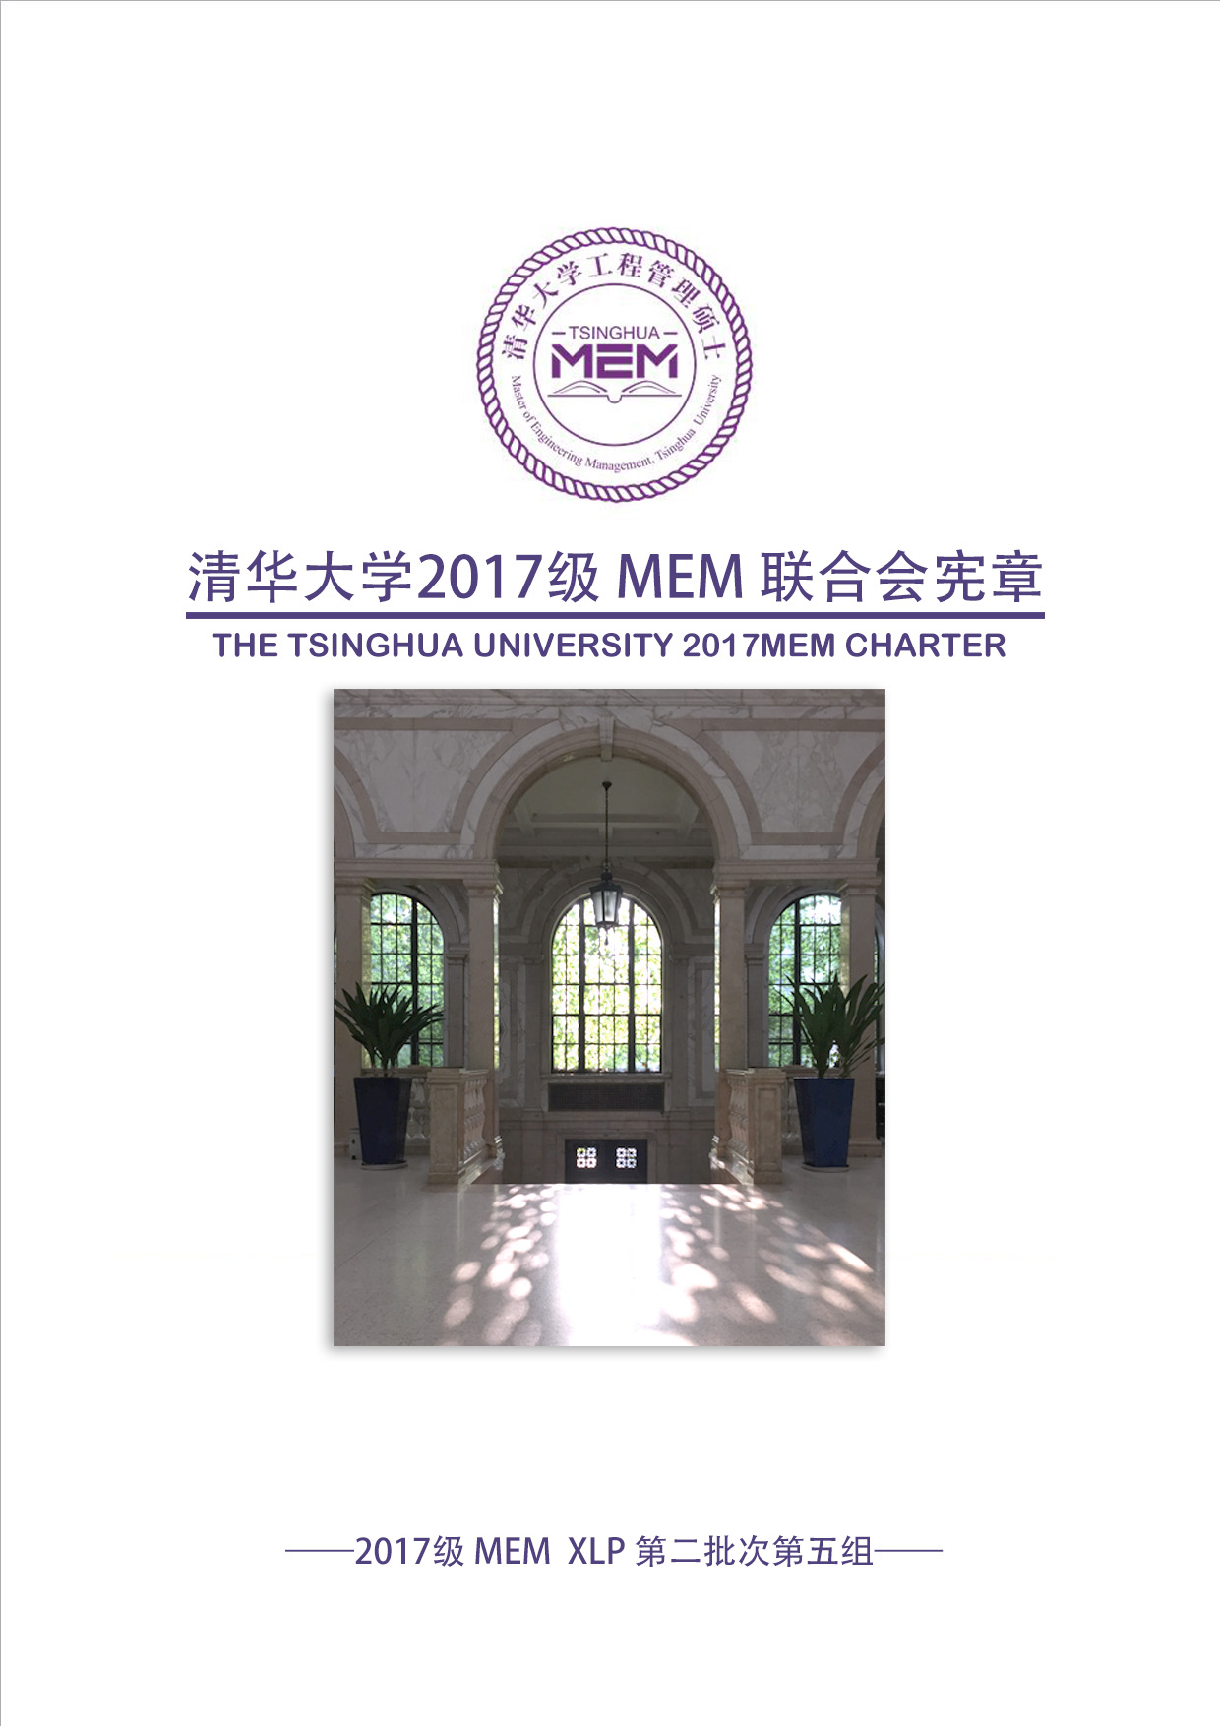
逻辑模型
思路
团队简介
小组课程输出
WIKI第五组主页可下载
团队简介

Slide 6
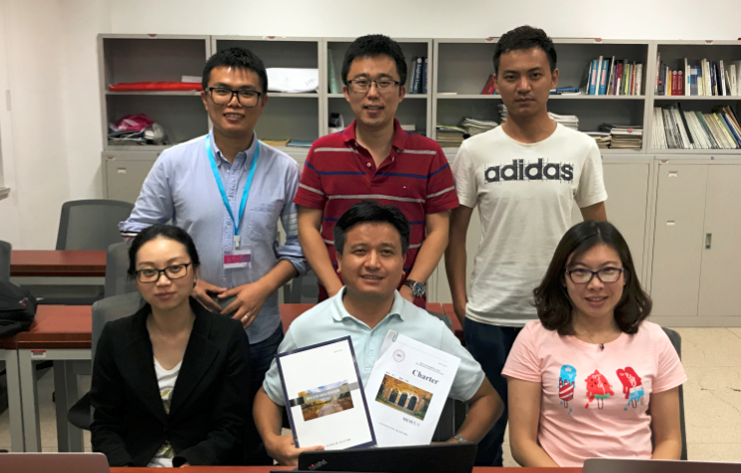
逻辑模型
思路
工作流
小组课程输出
编者：
易文轩 周鹏 汤洋
魏洁 洪德智 王芳
美编：张斯斯
团队简介

Slide 7
MEM
2017
X L P
5
宪章
谢谢

